Slide 1



HÌNH THOI
PHÒNG GD&ĐT………..
TRƯỜNG THCS ………….……
H8 – C5 – Bài 6 - Tiết 2
Giáo viên:

Slide 2


Trò chơi “Vòng quay may mắn”
Bạn điều khiển nháy chuột vào tâm của vòng tròn để vòng quay hoạt động và dừng lại. Khi vòng quay dừng lại người chơi sẽ nhận điểm 8, 9, 10, phần quà may mắn với ô tương ứng nếu trả lời đúng câu hỏi hoặc nhường cơ hội cho bạn khác nếu quay vào ô “Mất lượt”
Mỗi câu có 15 giây suy nghĩ trả lời.
1
2
3
4
9 điểm
8 điểm
Mất lượt
10 điểm
8 điểm
10 điểm
10 điểm
9 điểm
May mắn
Mất lượt
Notes:
Bấm vào tâm của vòng quay để vòng quay hoạt động và dừng lại, sau đó bấm câu hỏi và học sinh lựa chọn.
Kết thúc một câu hỏi. Hãy chọn hình tam giác để chở về vòng quay.
Kết thúc trò chơi bấm chọn hình ngôi sao để tiếp tục bài học.

Slide 3


Câu 1: Hình thoi có:
A. Hai đường chéo vuông góc.
B. Có bốn góc vuông.
C. Hai đường chéo bằng nhau.
D. Tất cả đều sai.
Hoan hô, bạn đã trả lời đúng!

Slide 4
Câu 2: Trong các câu sau, câu nào sai:
A. Hình bình hành có hai đường chéo bằng nhau là hình thoi.
B. Hình bình hành có hai đường chéo vuông góc với nhau là hình thoi.
C. Hình bình hành có một đường chéo là đường phân giác của một góc là hình thoi.
D. Câu B và C đúng.
Hoan hô, bạn đã trả lời đúng!

Slide 5
Câu 3: Hình thoi $ABCD$có thì:
A.
B.
C. Tam giác BCD là tam giác đều và
D. Tam giác BCD là tam giác đều
Hoan hô, bạn đã trả lời đúng!

Slide 6
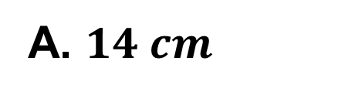

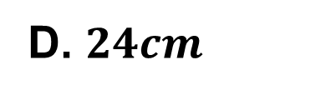
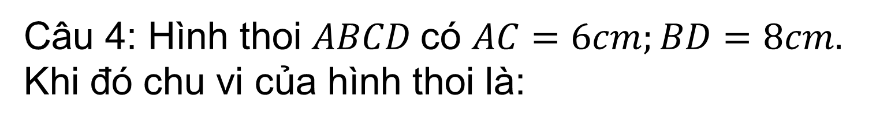
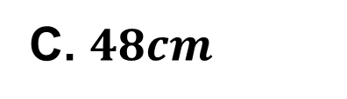
Câu 4: Hình thoi $ABCD$có $AC=6cm;BD=8cm.$
Khi đó chu vi của hình thoi là:
A. $14 cm$
B. $20cm$
C. $48cm$
D. $24cm$
Hoan hô, bạn đã trả lời đúng!

Slide 7
10 điểm

Slide 8



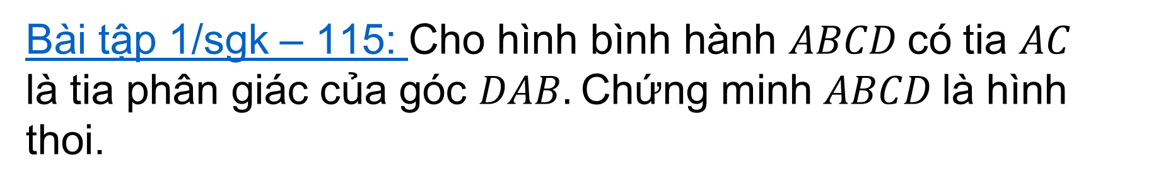
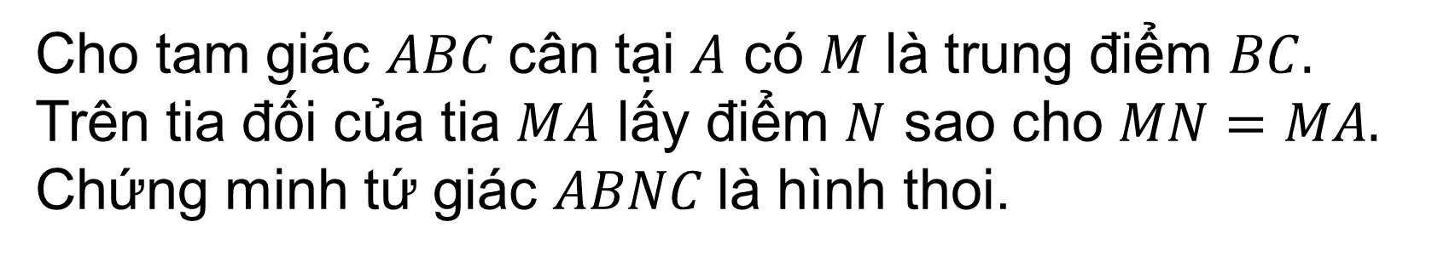
Cho tam giác $ABC$cân tại $A$ có $M$ là trung điểm $BC.$ Trên tia đối của tia $MA$ lấy điểm $N$ sao cho $MN=MA.$ Chứng minh tứ giác $ABNC$là hình thoi.
Bài tập 1/sgk – 115: Cho hình bình hành $ABCD$có tia $AC$
là tia phân giác của góc $DAB.$Chứng minh $ABCD$là hình thoi.
HOẠT ĐỘNG HÌNH THÀNH KIẾN THỨC
Notes:
HS hđ nhóm: Nhóm 1,3 làm luyện tập 2; nhóm 2,4 làm bài tập 1
trong vòng 5 phút.
HS các nhóm thi đua nộp bài nhóm.

Slide 9
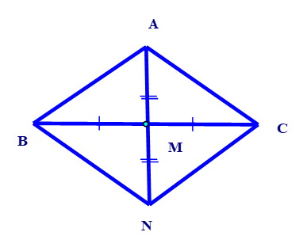
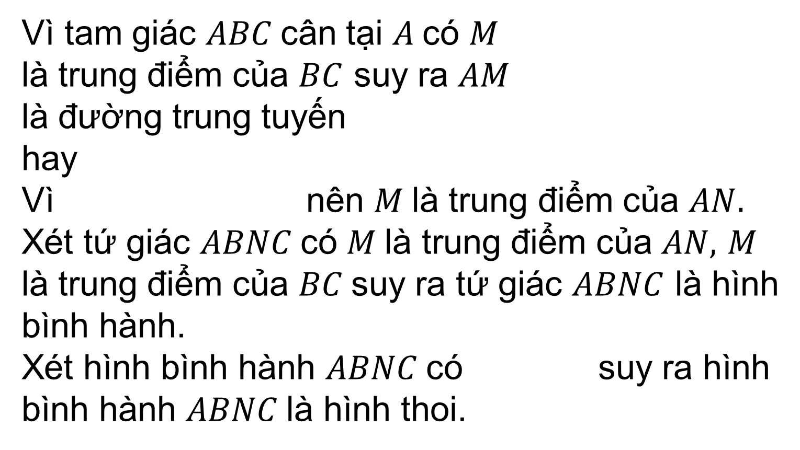
Giải:
Vì tam giác $ABC$cân tại $A$có $M$
là trung điểm của $BC$ suy ra $AM$
là đường trung tuyến
hay
Vì nên $M$là trung điểm của $AN.$
Xét tứ giác $ABNC$có $M$là trung điểm của $AN,$ $M$ là trung điểm của $BC$suy ra tứ giác $ABNC$ là hình bình hành.
Xét hình bình hành $ABNC$có suy ra hình bình hành $ABNC$là hình thoi.
HOẠT ĐỘNG HÌNH THÀNH KIẾN THỨC
Notes:
HS hđ cá nhân đo hình trực tiếp sgk.
HS thi đua phát biểu .

Slide 10
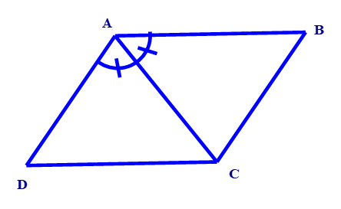
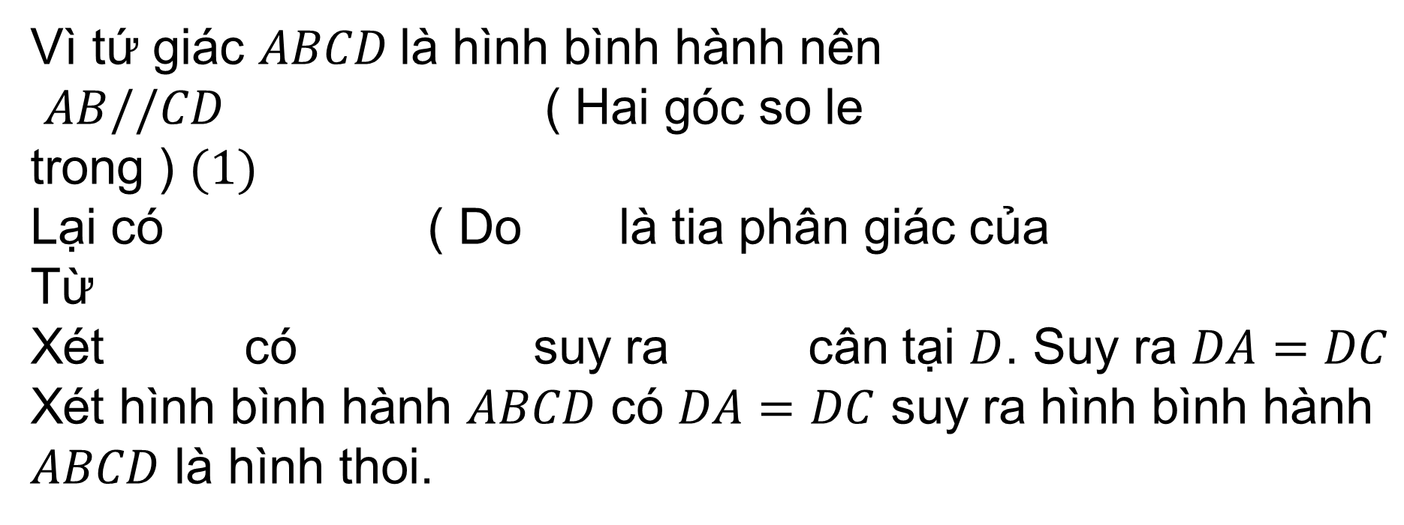
Bài tập 1: SGK/115
Giải:
Vì tứ giác $ABCD$là hình bình hành nên
$AB//CD$ ( Hai góc so le
trong ) $(1)$
Lại có ( Do là tia phân giác của
Từ
Xét có suy ra cân tại $D$. Suy ra $DA=DC$
Xét hình bình hành $ABCD$ có $DA=DC$ suy ra hình bình hành
$ABCD$ là hình thoi.
HOẠT ĐỘNG HÌNH THÀNH KIẾN THỨC

Slide 11


Hình bình hành có một đường chéo là đường phân giác của một góc là hình thoi.
HOẠT ĐỘNG HÌNH THÀNH KIẾN THỨC
Hình bình hành ABCD có thì hình bình hành ABCD là hình thoi.

Slide 12
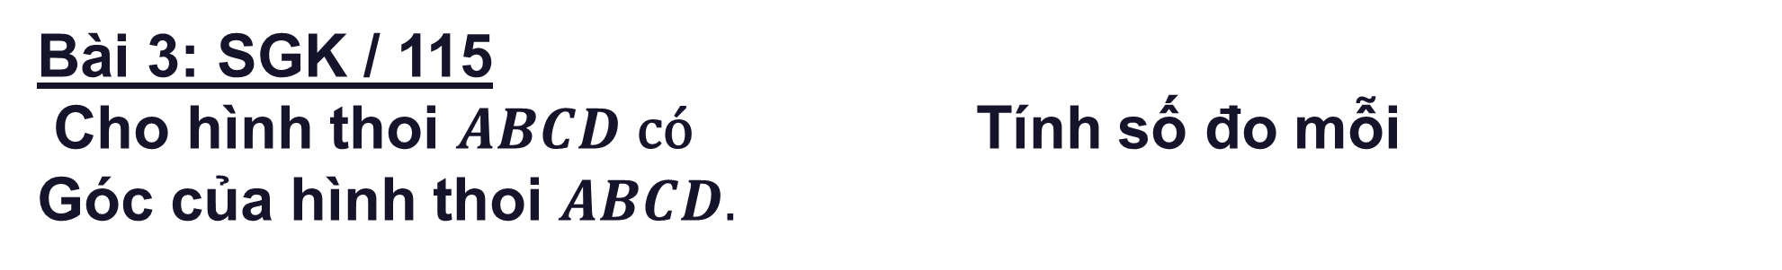
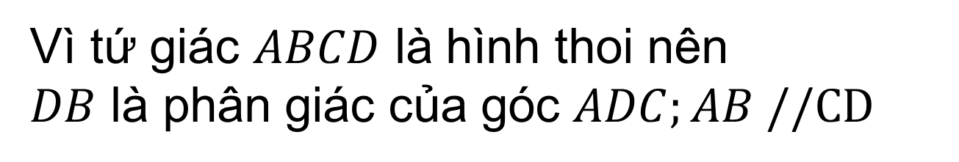
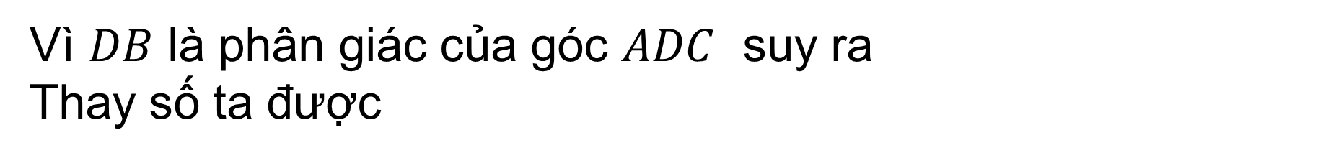
HOẠT ĐỘNG LUYỆN TẬP
Bài 3: SGK / 115
Cho hình thoi $ABCD$ có Tính số đo mỗi
Góc của hình thoi $ABCD.$
Giải:
Vì tứ giác $ABCD$ là hình thoi nên
$DB$ là phân giác của góc $ADC;AB //CD$
Vì $DB$ là phân giác của góc $ADC$ suy ra
Thay số ta được
Notes:
HS hđ cá nhân
HS thi đua lên bảng trình bày.

Slide 13

Vì $AB//CD$ suy ra
Thay số ta được
Suy ra:
Vì mà nên
Vì mà nên
Vậy

Slide 14
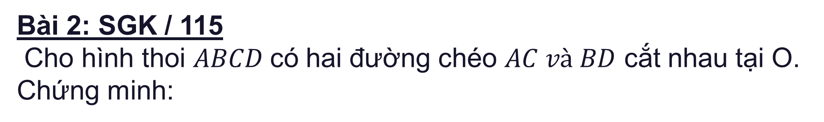
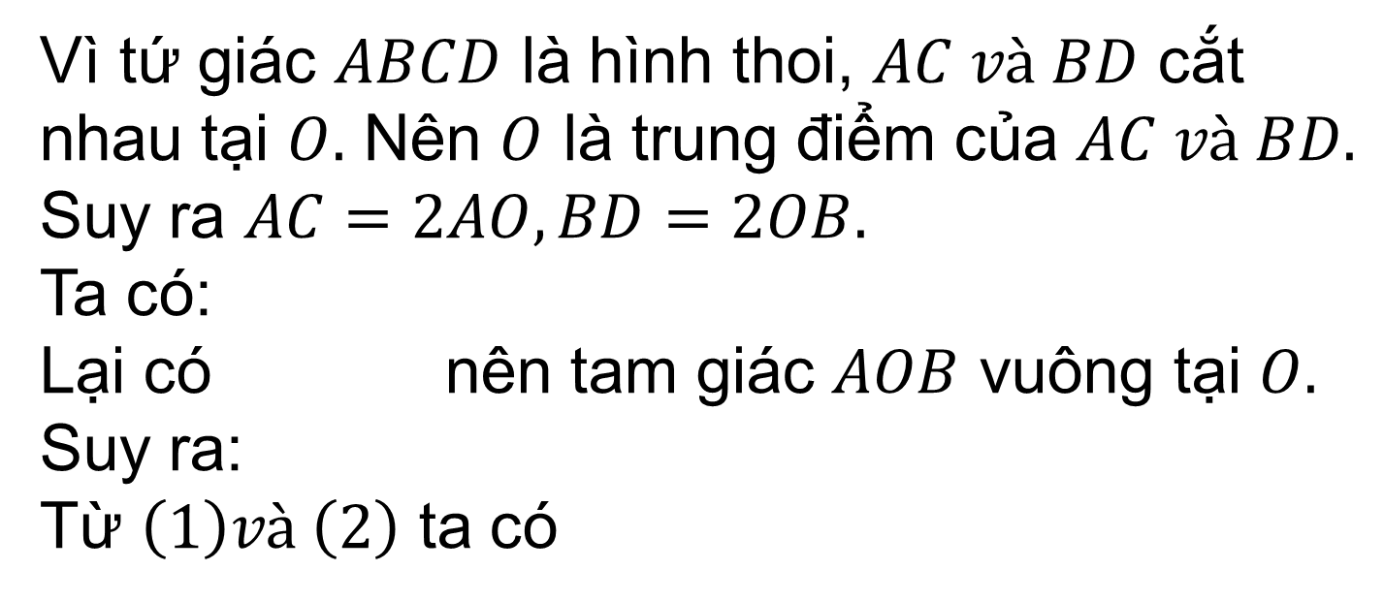
HOẠT ĐỘNG LUYỆN TẬP
Bài 2: SGK / 115
Cho hình thoi $ABCD$ có hai đường chéo $AC và BD$ cắt nhau tại O. Chứng minh:
Giải:
Vì tứ giác $ABCD$ là hình thoi, $AC và BD$ cắt nhau tại $O.$ Nên $O$ là trung điểm của $AC và BD.$
Suy ra $AC=2AO, BD=2OB.$
Ta có:
Lại có nên tam giác $AOB$ vuông tại $O.$
Suy ra:
Từ $\left(1\right)và \left(2\right)$ ta có
Notes:
HS hđ cá nhân
HS thi đua lên bảng trình bày.

Slide 15

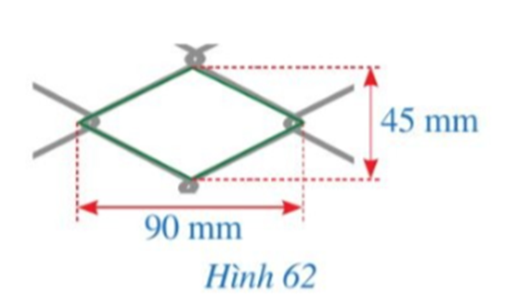
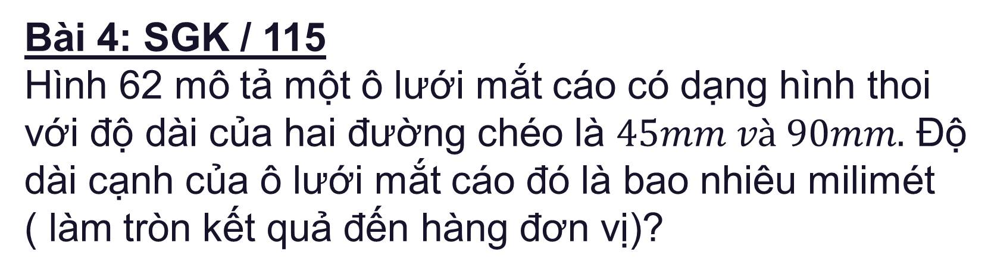
HOẠT ĐỘNG VẬN DỤNG
Bài 4: SGK / 115
Hình 62 mô tả một ô lưới mắt cáo có dạng hình thoi với độ dài của hai đường chéo là $45mm và 90mm.$ Độ dài cạnh của ô lưới mắt cáo đó là bao nhiêu milimét
( làm tròn kết quả đến hàng đơn vị)?
Notes:
HS hđ cá nhân
HS thi đua lên bảng trình bày.

Slide 16
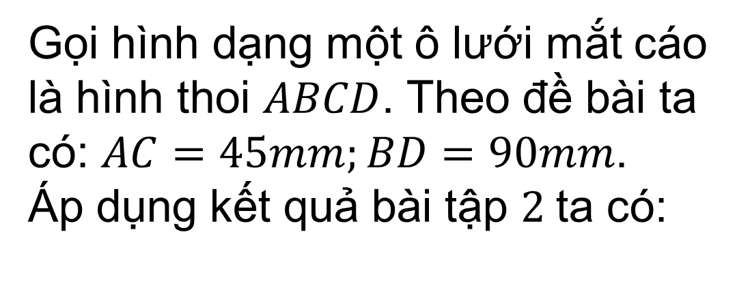
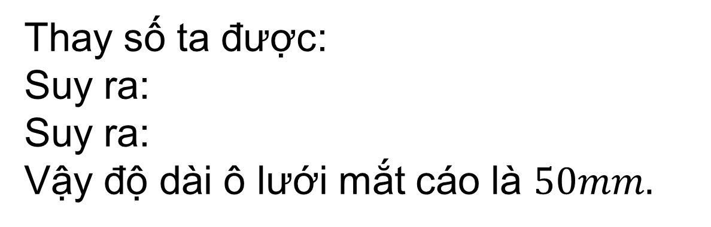
Giải:
Gọi hình dạng một ô lưới mắt cáo là hình thoi $ABCD$. Theo đề bài ta có: $AC=45mm;BD=90mm$.
Áp dụng kết quả bài tập $2$ta có:
Thay số ta được:
Suy ra:
Suy ra:
Vậy độ dài ô lưới mắt cáo là $50mm.$

Slide 17

HOẠT ĐỘNG VẬN DỤNG
Bài tập: Từ tấm bìa hình chữ nhật hãy cắt và trang trí thành một mặt cánh diều có dạng hình thoi.
Notes:
GV phát cho mỗi nhóm một tấm bìa hình chữ nhật giống hệt nhau.
HS hđ nhóm trong vòng 3 phút.
HS các nhóm thi đua nộp bài nhóm.
Đại diện nhóm trình bày sản phẩm của nhóm mình.
Các nhóm đánh giá lẫn nhau thông qua bảng tiêu chí đánh giá.

Slide 18
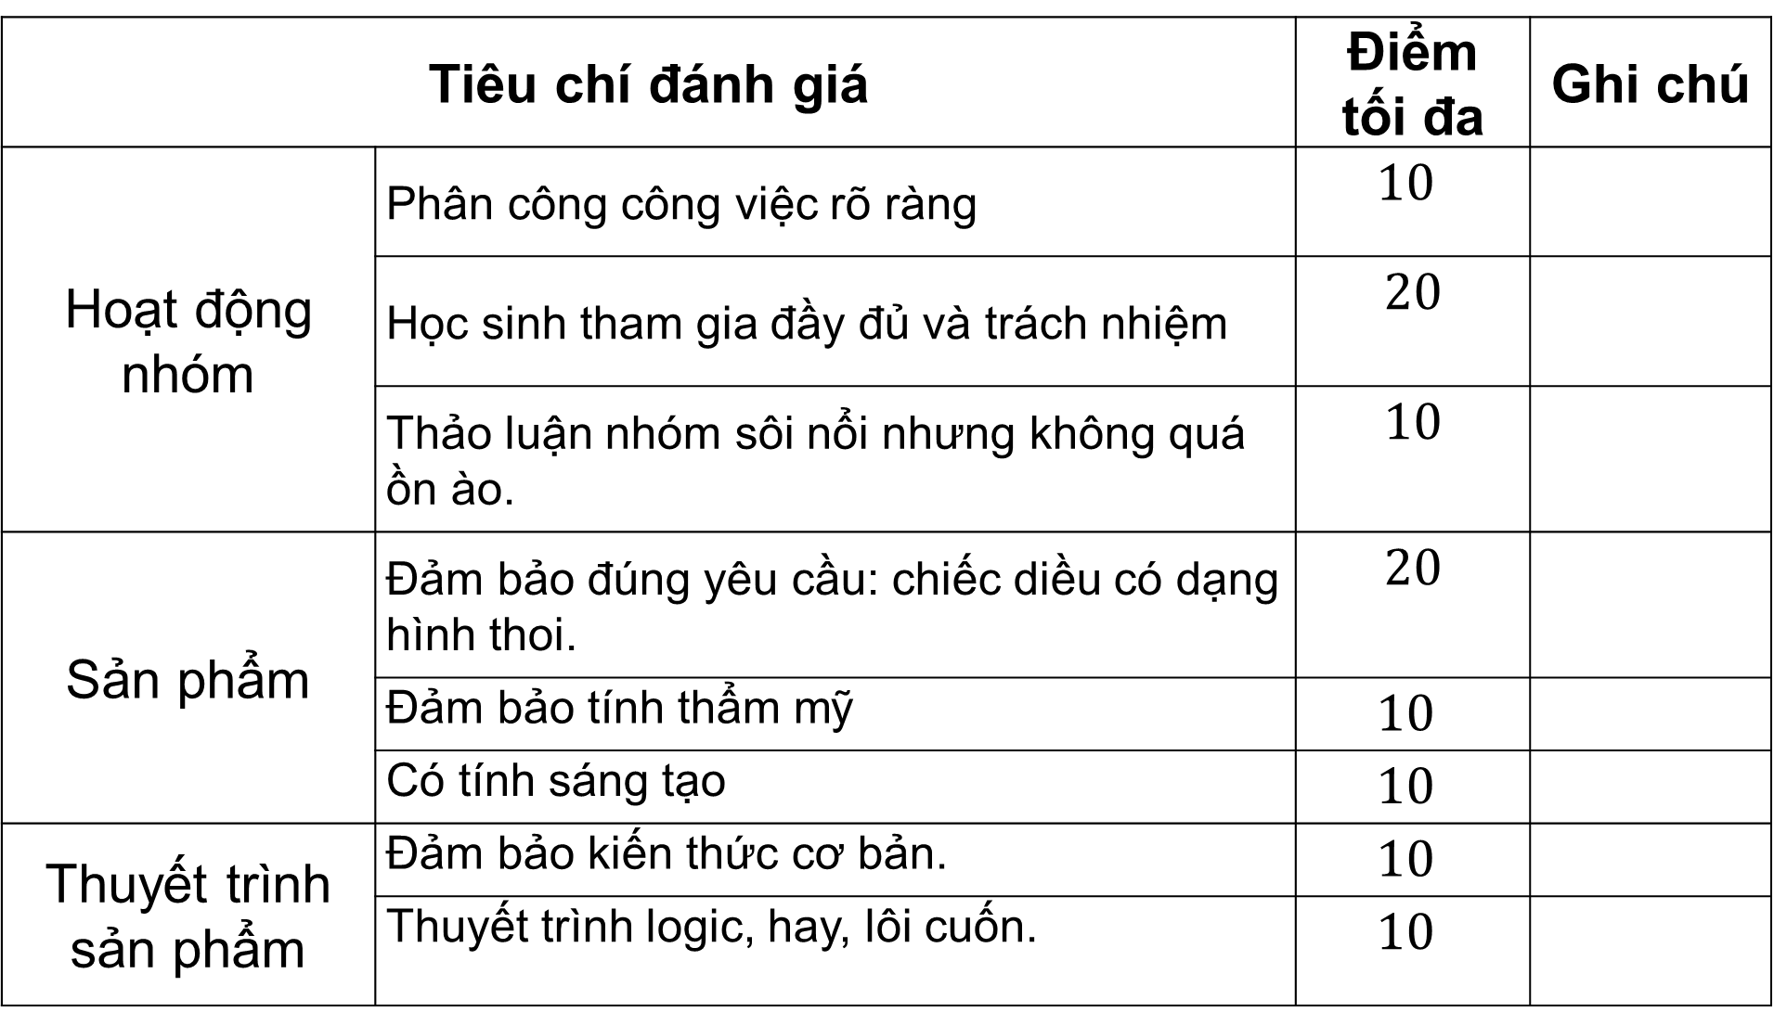
Tiêu chí đánh giá |  | Điểm tối đa | Ghi chú
Hoạt động nhóm | Phân công công việc rõ ràng | $$10$$
 | Học sinh tham gia đầy đủ và trách nhiệm | $$20$$
 | Thảo luận nhóm sôi nổi nhưng không quá ồn ào. | $$10$$
Sản phẩm | Đảm bảo đúng yêu cầu: chiếc diều có dạng hình thoi. | $$20$$
 | Đảm bảo tính thẩm mỹ | $$10$$
 | Có tính sáng tạo | $$10$$
Thuyết trình sản phẩm | Đảm bảo kiến thức cơ bản. | $$10$$
 | Thuyết trình logic, hay, lôi cuốn. | $$10$$

Slide 19
HƯỚNG DẪN TỰ HỌC Ở NHÀ
- Học bài theo SGK và vở ghi.
- Học thuộc các kiến thức về định nghĩa, tính chất, dấu hiệu nhận biết và cách vẽ hình thoi bằng compa chuẩn bị cho tiết học sau bài hình vuông.
- Bài tập về nhà: bài 3,4,5 SBT/115.

Slide 20
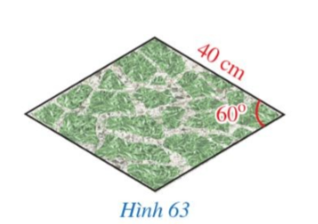
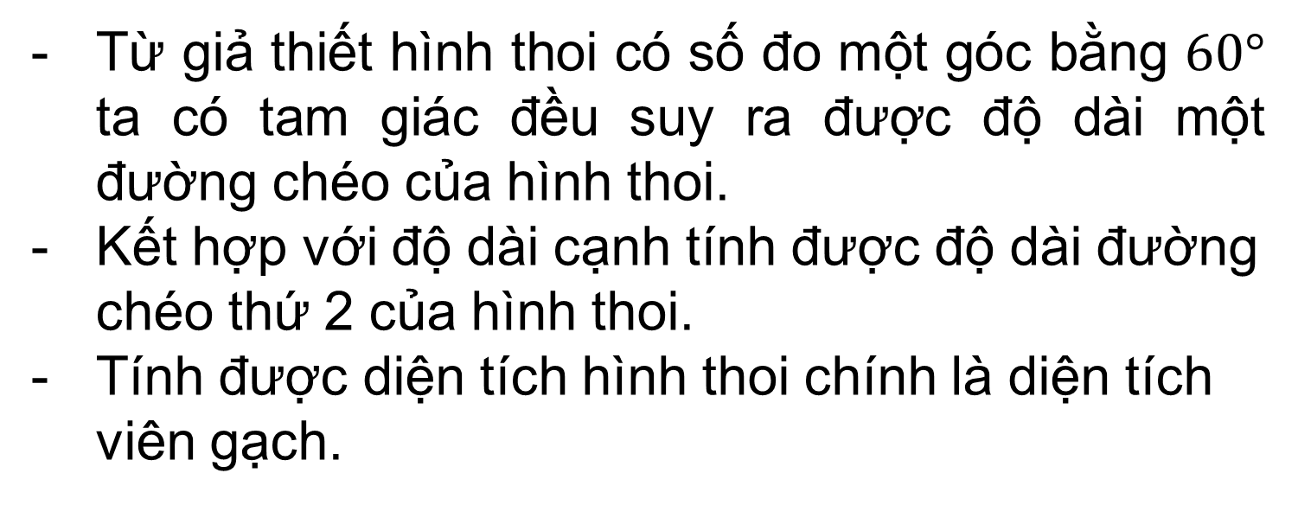
Hướng dẫn về nhà bài 5:SGK/115
Từ giả thiết hình thoi có số đo một góc bằng $60°$ ta có tam giác đều suy ra được độ dài một đường chéo của hình thoi.
Kết hợp với độ dài cạnh tính được độ dài đường chéo thứ 2 của hình thoi.
Tính được diện tích hình thoi chính là diện tích viên gạch.

Slide 21
Remember… Safety First!
Thank you!

